Slide 1
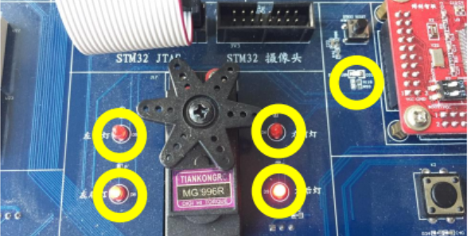
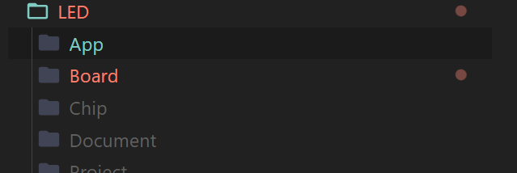
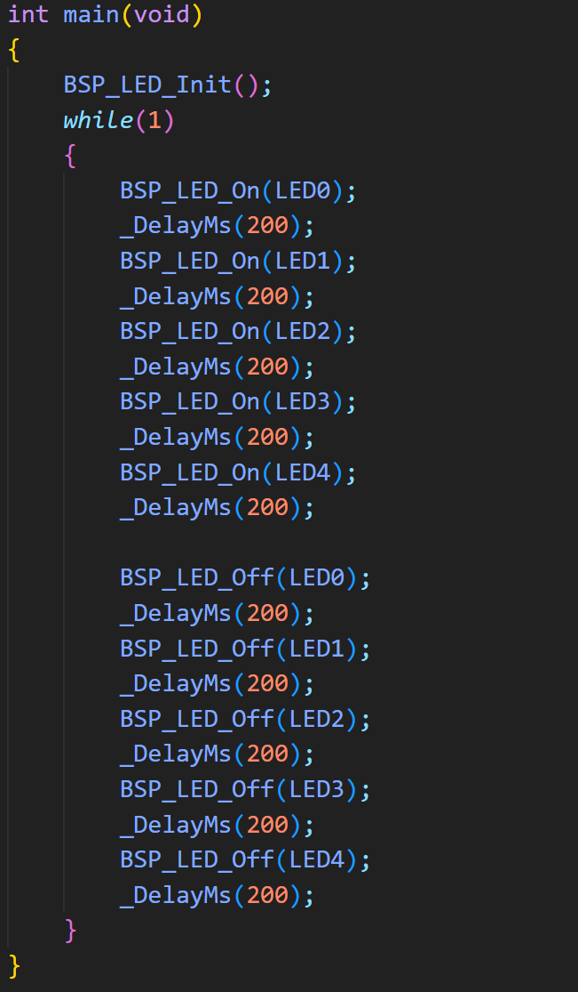
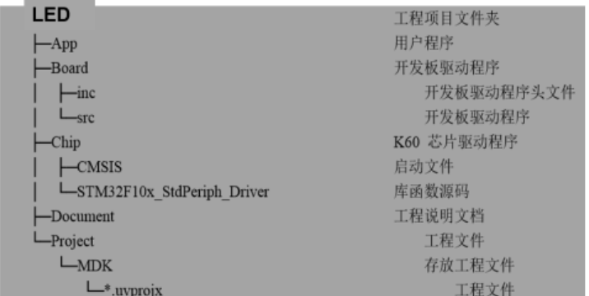
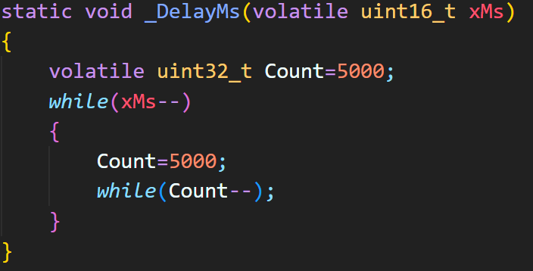
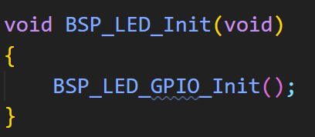
LED
运行效果：五个 LED 灯轮流闪烁
Main函数中先对LED灯进行初始化操作，BSP_LED_Init函数里面调用了BSP_LED_GPIO_Init函数，该函数位于Board/source中，属于板级支持包
之后main函数中是一个死循环，轮流点亮、熄灭对应的LED灯，这里也同样提供了开发板提供的驱动程序，用于控制对应的LED灯亮灭，这里的_DelayMs是一个延时函数，通过循环空转的方式实现延时

Slide 2
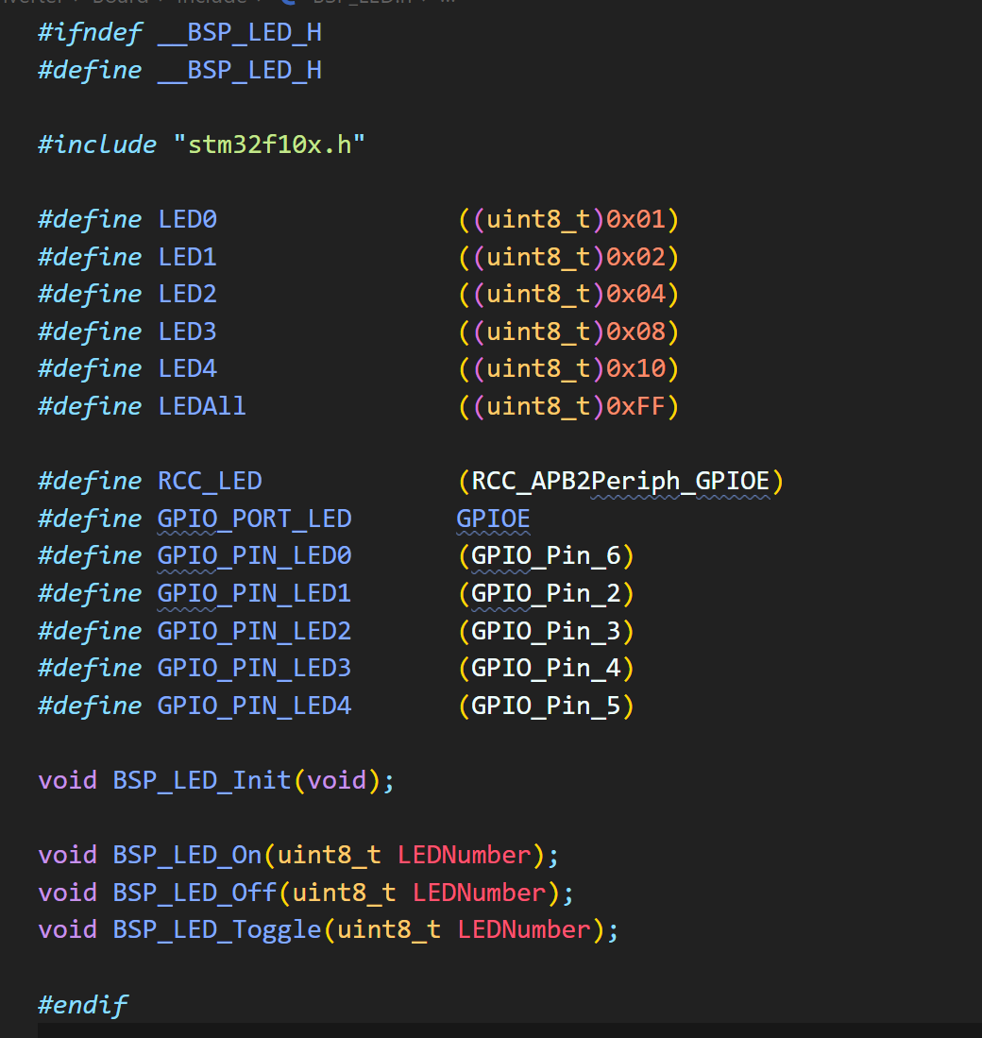
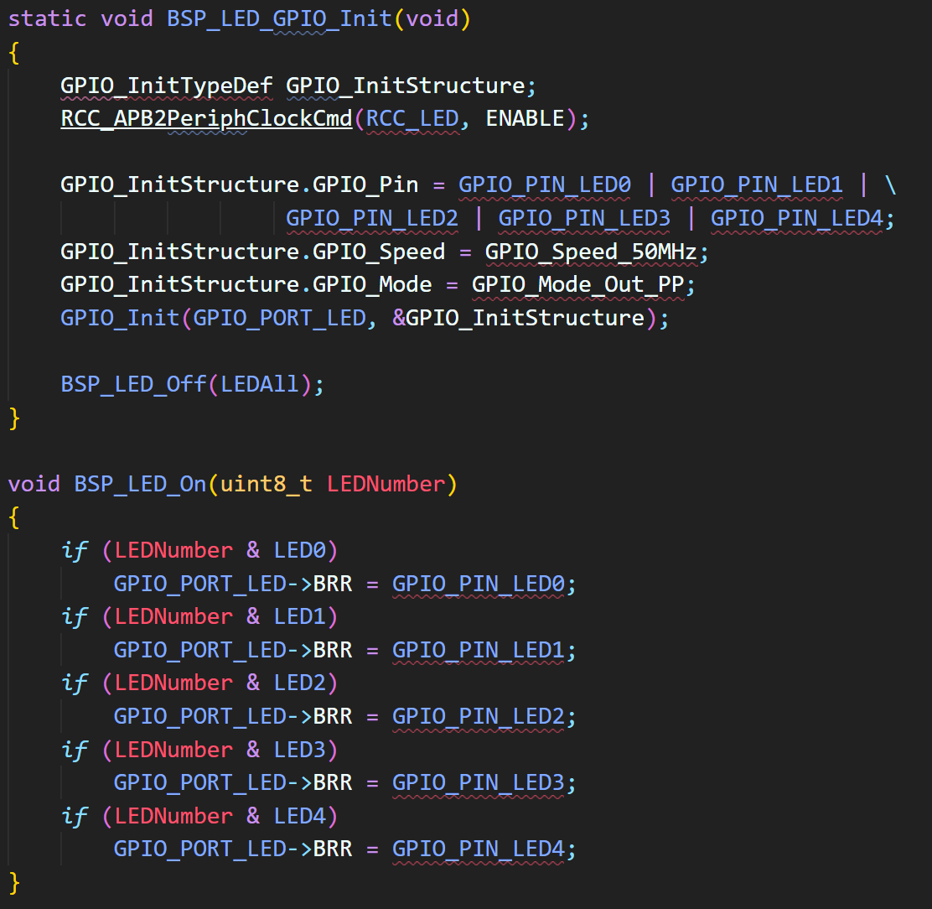
LED
板级支持包头文件BSP_LED.h头文件中定义了LED灯对应的地址信息，通过包含stm32f10x.h和核心板最底层驱动建立关系
板级支持包头文件BSP_LED.c头文件中定义了初始化、开关LED灯的代码，其核心思路就是通过内存映射将外设的寄存器和内存建立映射关系，操作对应的物理内存就等价于修改外设的寄存器信息

Slide 3
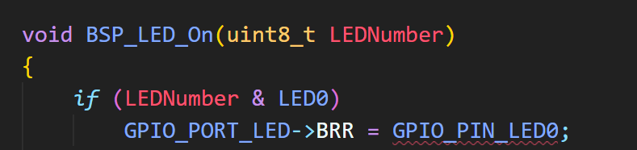
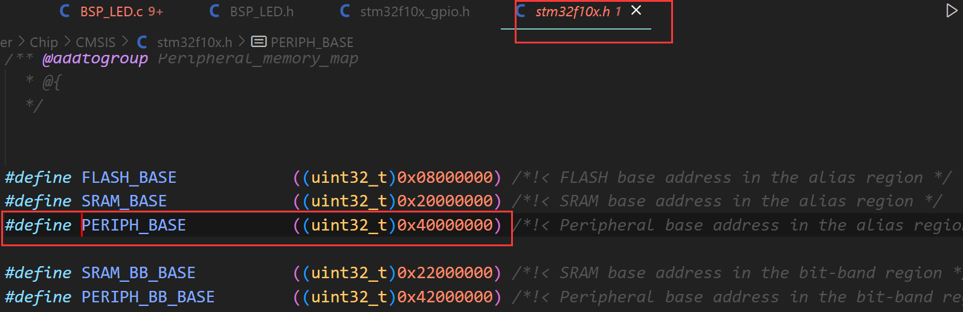
从这里的宏层层套用到最后可以发现本质就是更改了对应物理内存中的信息，从而实现与外设通信
LED

Slide 4
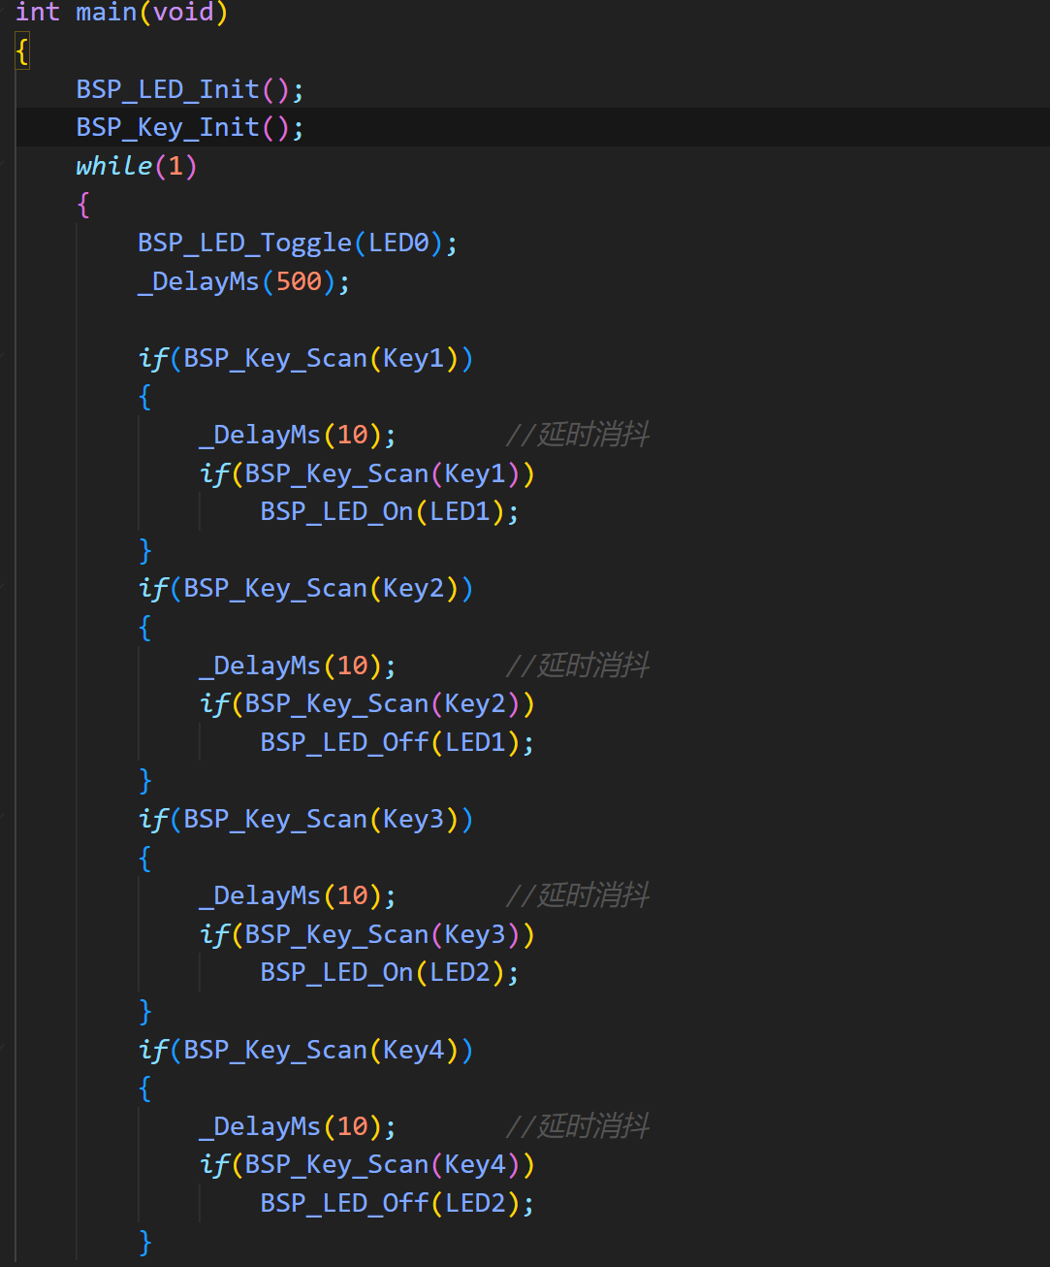
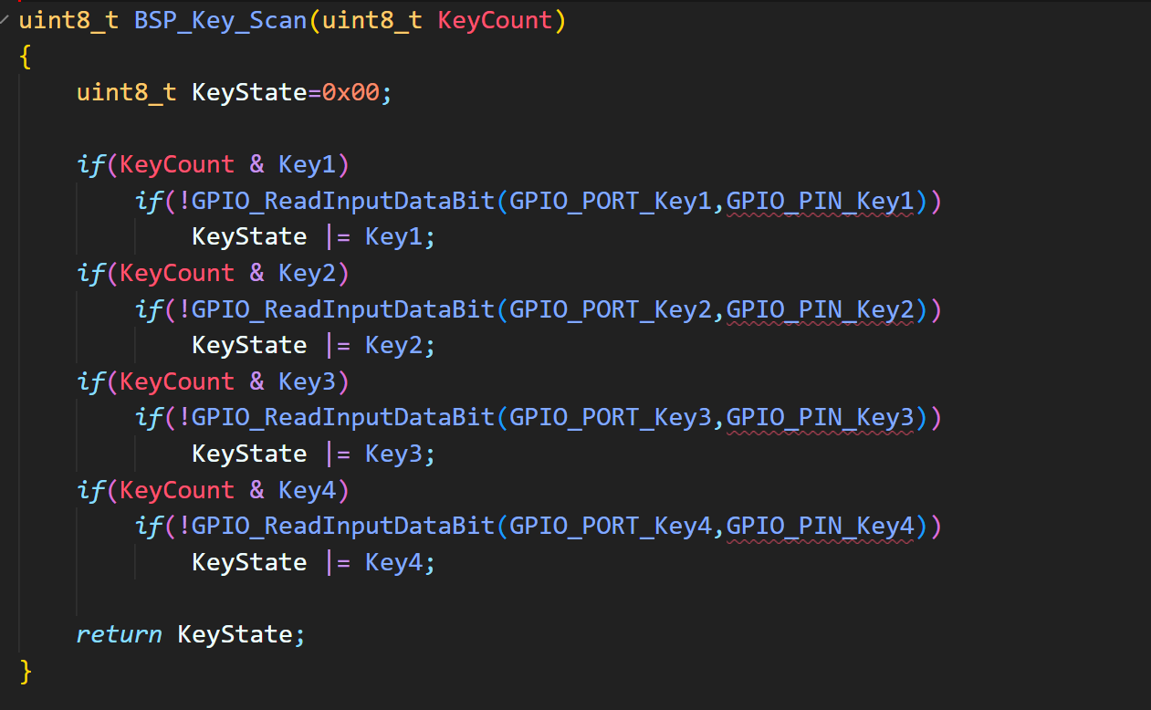
key
两个初始化函数与之前提到的同理，都是去调用板级支持包里的东西再去调用stm32的最底层文件通过内存映射的方式和外设通信
BSP_LED_Toggle作用是反转LED的亮灭情况，即实现了D32灯一闪一闪
之后使用轮询的方式去查询对应的按钮是否被按下，如果被按下就根据对应的方式修改LED灯的亮灭情况，这里的_DelayMs和之前的一样，也是通过while空转的方式来进行延时操作
延时消抖：在单片机中，按键的接触可能会产生弹跳现象，这种现象会导致按键被识别多次，从而出现误操作。为了消除这种现象，在检测到按键按下时，一般需要添加一个延时来等待按键稳定，然后再次检测按键状态，以确保按键状态的准确性。
运行效果：
• 按下K1键，则左前灯亮
• 按下K2键，则左前灯灭
• 按下K3键，则右前灯亮
• 按下K4键，则右前灯灭
• D32灯一直在一闪一闪

Slide 5
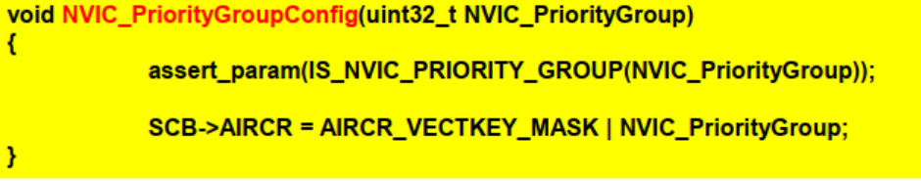
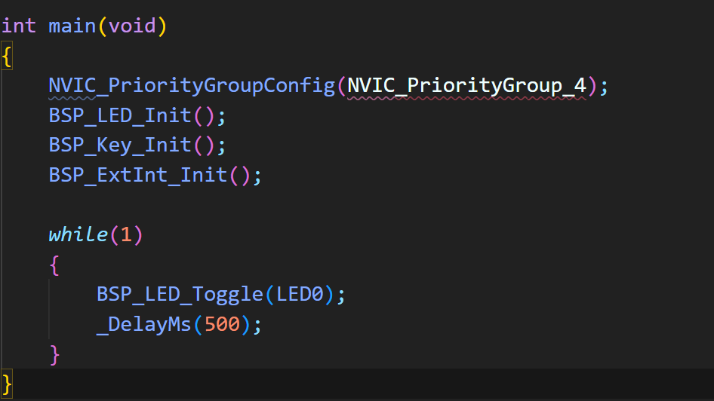
ExtInt
运行效果：
• 按下K1键，则左前灯亮
• 按下K2键，则左前灯灭
• 按下K3键，则右前灯亮
• 按下K4键，则右前灯灭
• D32灯一直在一闪一闪
Main函数中多了初始化中断，之后死循环中不再需要去轮询开关的情况，开关状态发生改变将通过中断的方式传给CPU，因此要在主函数中注册中断，第一中断相关函数是实现中断的优先级分组配置，该函数定义在misc.c中，misc.c是一个在STM32标准外设库中包含的文件，其全称为miscellaneous（杂项）。在该文件中，主要定义了一些系统异常处理函数和一些与系统滴答定时器相关的函数。

Slide 6
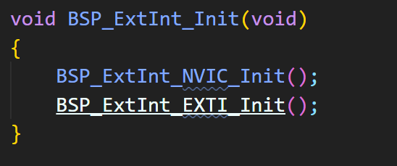
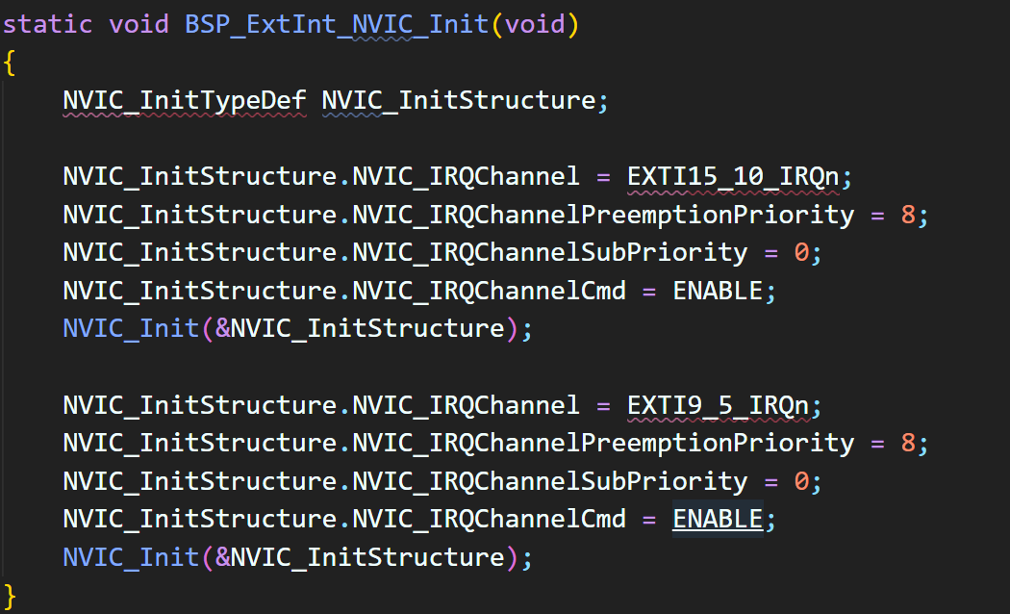
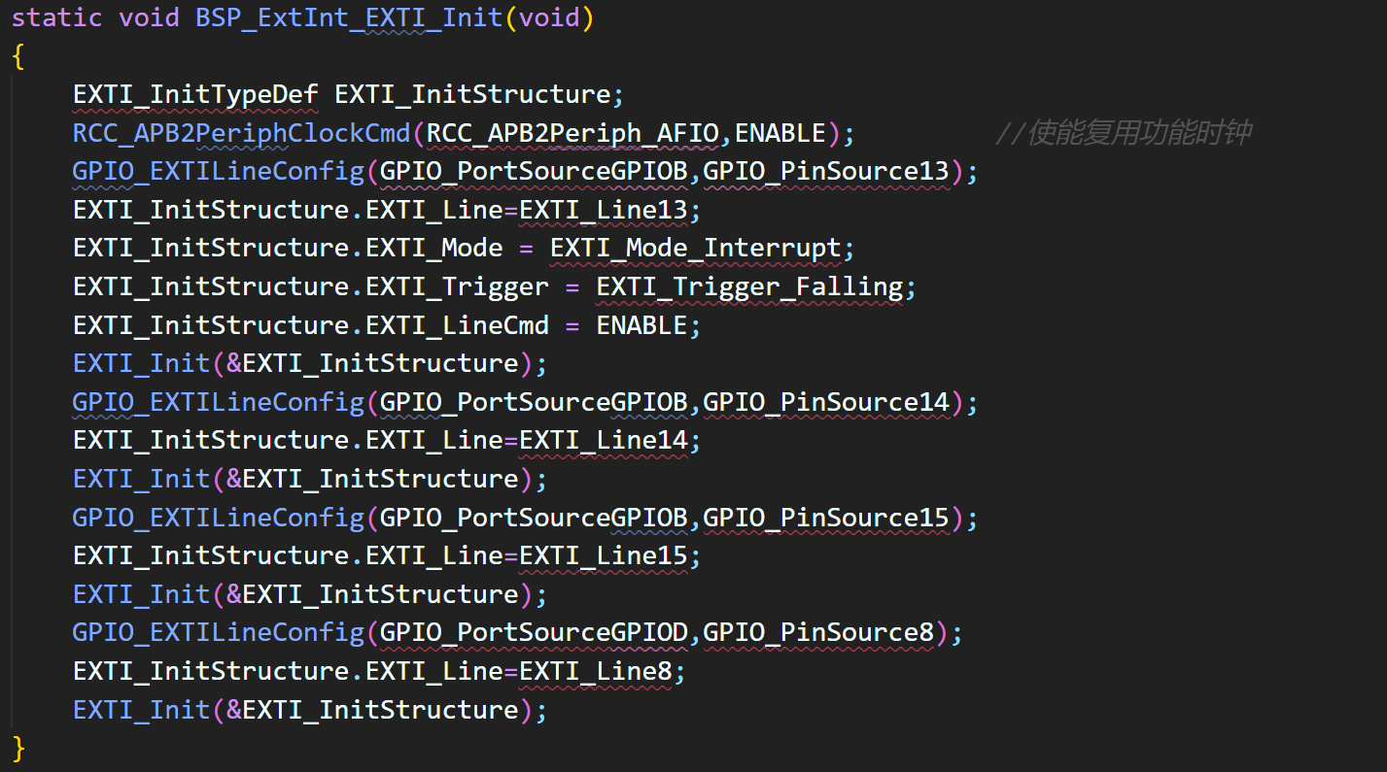
ExtInt
BSP_ExtInt_NVIC_Init()函数用来初始化STM32单片机的中断控制器（Nested Vectored Interrupt Controller，NVIC），设置外部中断的优先级和使能状态；
BSP_ExtInt_EXTI_Init()函数则用来配置GPIO口和外部中断线路，指定外部中断的触发方式，并使能外部中断。

Slide 7
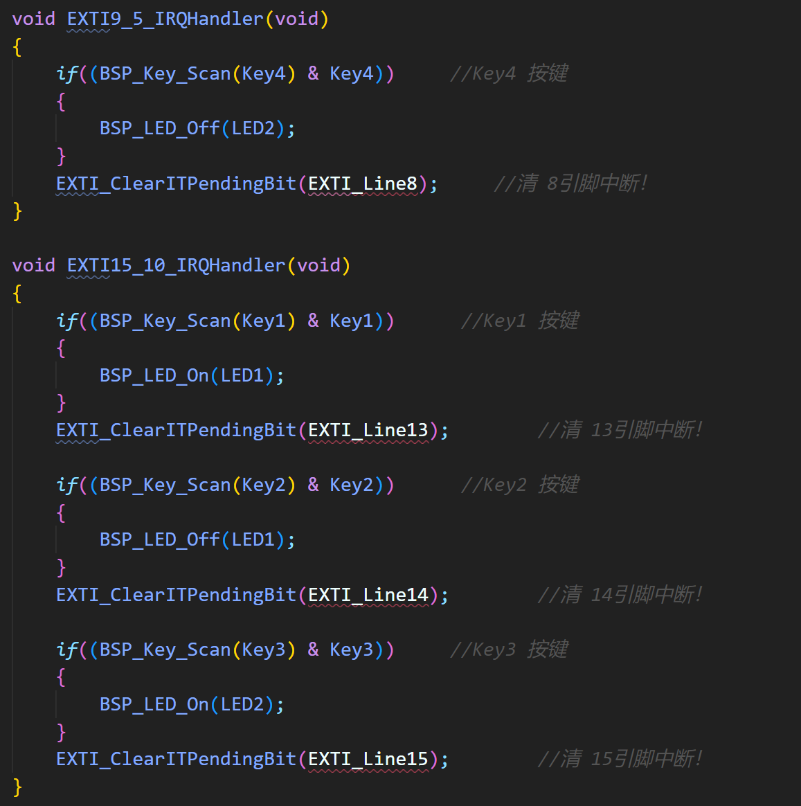
ExtInt
对应的中断处理函数被定义在了stm32f10x_it.c中，这里应该是使用了共享中断技术，即key1、2、3共用了一个中断号，需要在代码中对按钮状态进行判断从而确定是谁发出的中断，即代码中的scan操作，中断处理完成后之后要清除掉对应的引脚上的中断信号，完成中断的处理；剩下的key4同理
中断对比轮询的方式使得CPU不用去一直检查按钮的状态，减小了CPU的负载

Slide 8
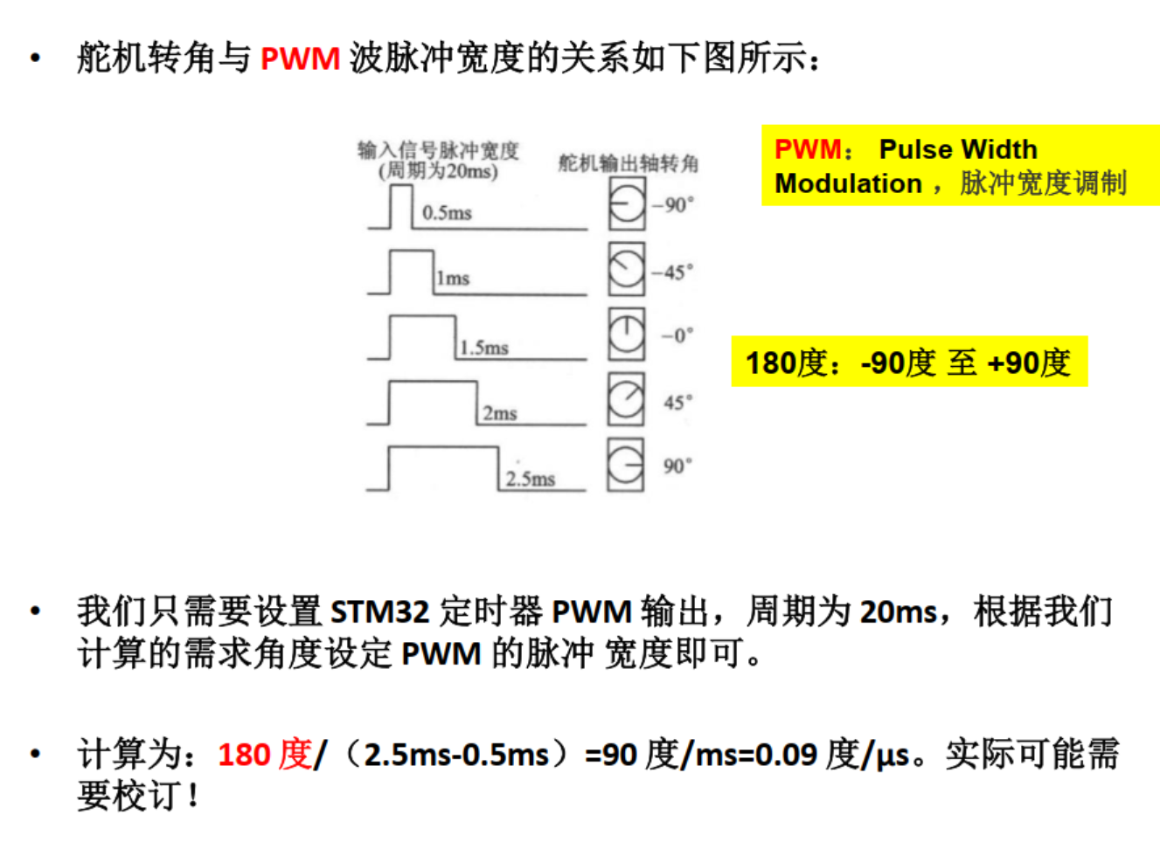
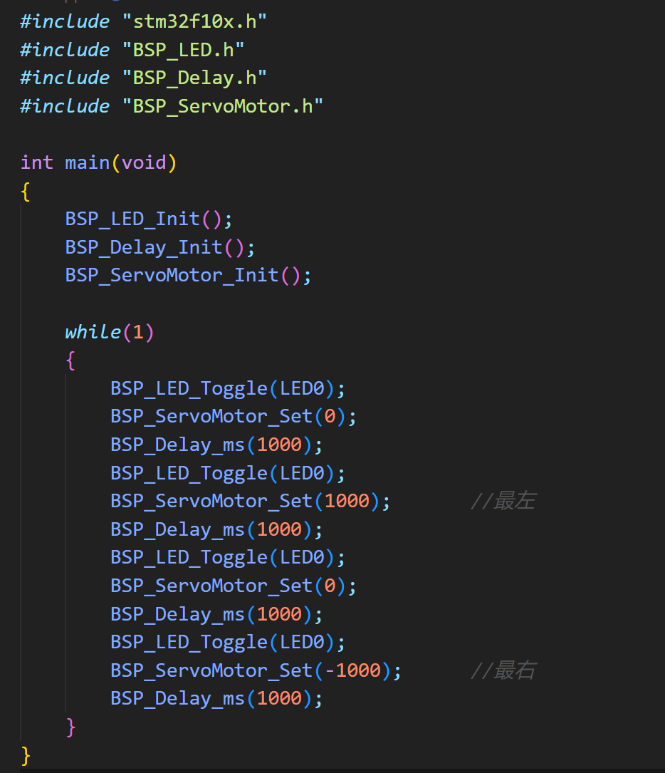
ServoMotor
运行效果：伺服舵机从左摆到右，又从右摆到左， 周而复始。并且D32灯一闪一闪的亮。
main函数中先对LED灯、伺服舵机进行初始化，此外这里还有一个延时初始化，具体放在下一张PPT说明
后续是一个死循环，其中按顺序将翻转D32灯的亮灭情况，BSP_ServoMotor_Set设置了旋转的角度最大值，1000对应左边90°，-1000对应右边90°，伺服舵机的原理是修改外部的PWM脉冲，因此需要修改对应的定时器

Slide 9
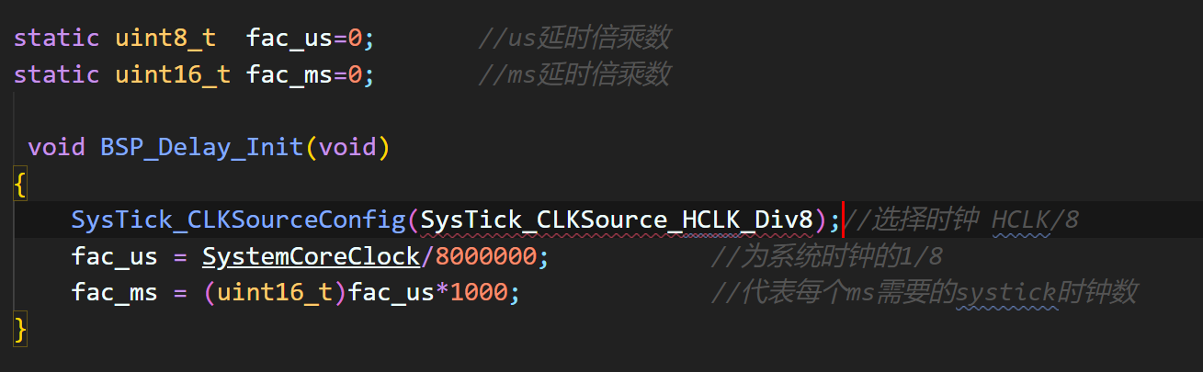
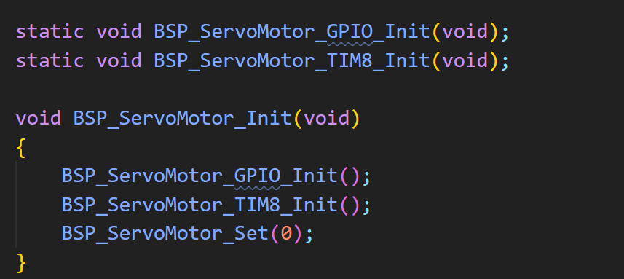
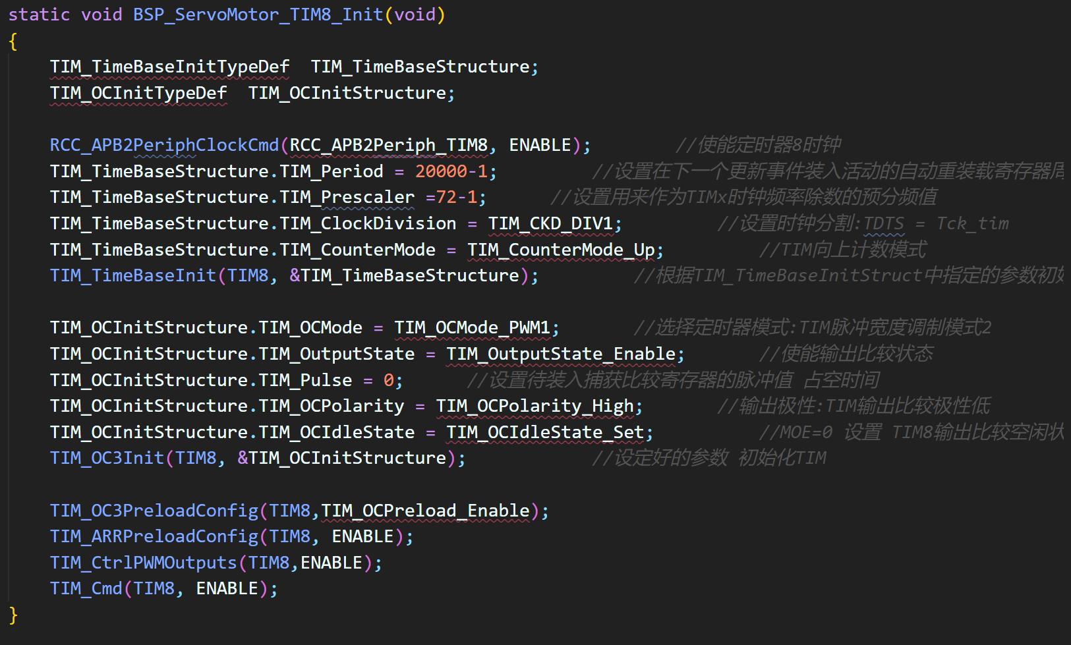
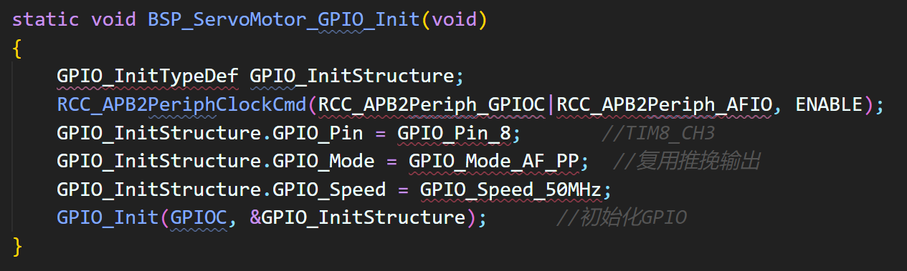
ServoMotor
定时器初始化设置将该定时器与核心板提供的定时中断绑定，实现比较准确的定时
伺服电机初始化的时候设置了对应的初始状态，具体应该就是和脉动电流进行绑定操作

Slide 10
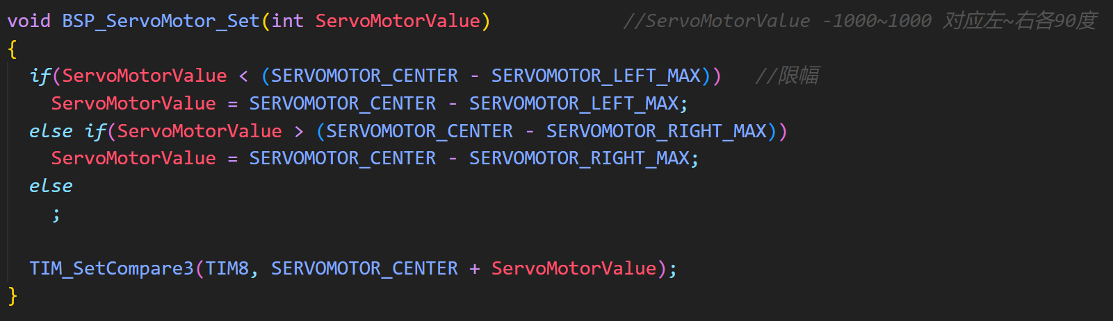
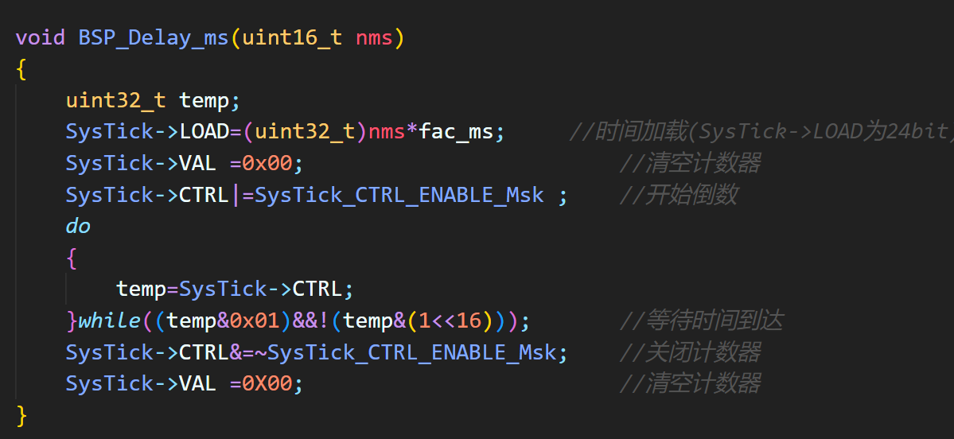
ServoMotor
该函数通过修改PWM的脉冲波形实现改变了伺服电机的运转状况
首先，将传入的毫秒数nms转换成对应的时钟周期数，并加载到系统滴答定时器（SysTick）的LOAD寄存器中。这里使用了一个名为fac_ms的变量，它是一个时钟周期因子，用于将毫秒数转换成时钟周期数。
将SysTick的VAL寄存器清零，以确保计数器处于初始状态。
设置SysTick控制寄存器（CTRL）的使能位（ENABLE）为1，这将启动SysTick定时器开始倒数。
进入一个do-while循环，循环条件是等待时间到达。在循环内部，通过读取SysTick的CTRL寄存器，判断当前的倒数状态和溢出状态，直到倒数结束。
当倒数结束后，将SysTick的使能位置0，关闭计数器
最后，将SysTick的VAL寄存器再次清零，以确保计数器处于初始状态。

Slide 11
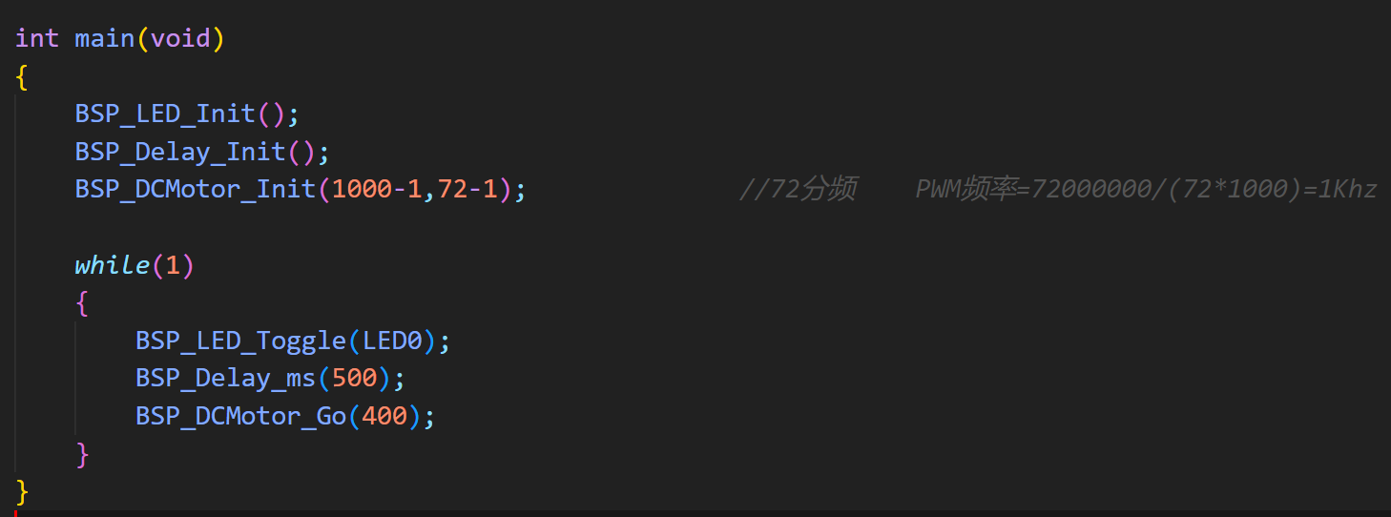
DCMotor
运行效果：观察到直流电机按照顺时针方向转动，并且D32灯一闪一闪的亮
main函数中先初始化LED、定时器和直流电机，之后在死循环中翻转D32灯的亮灭情况，设置延时时间之后使直流电机旋转

Slide 12
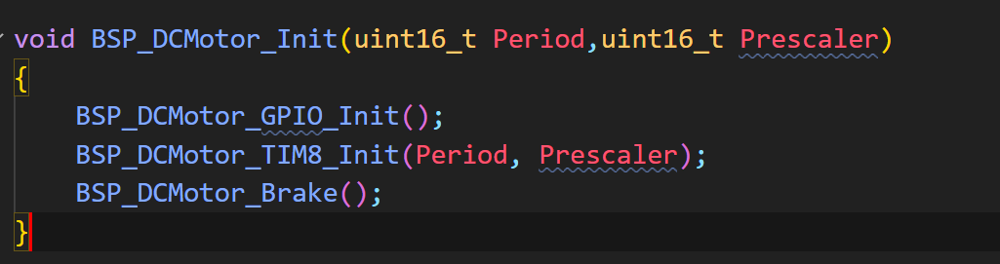
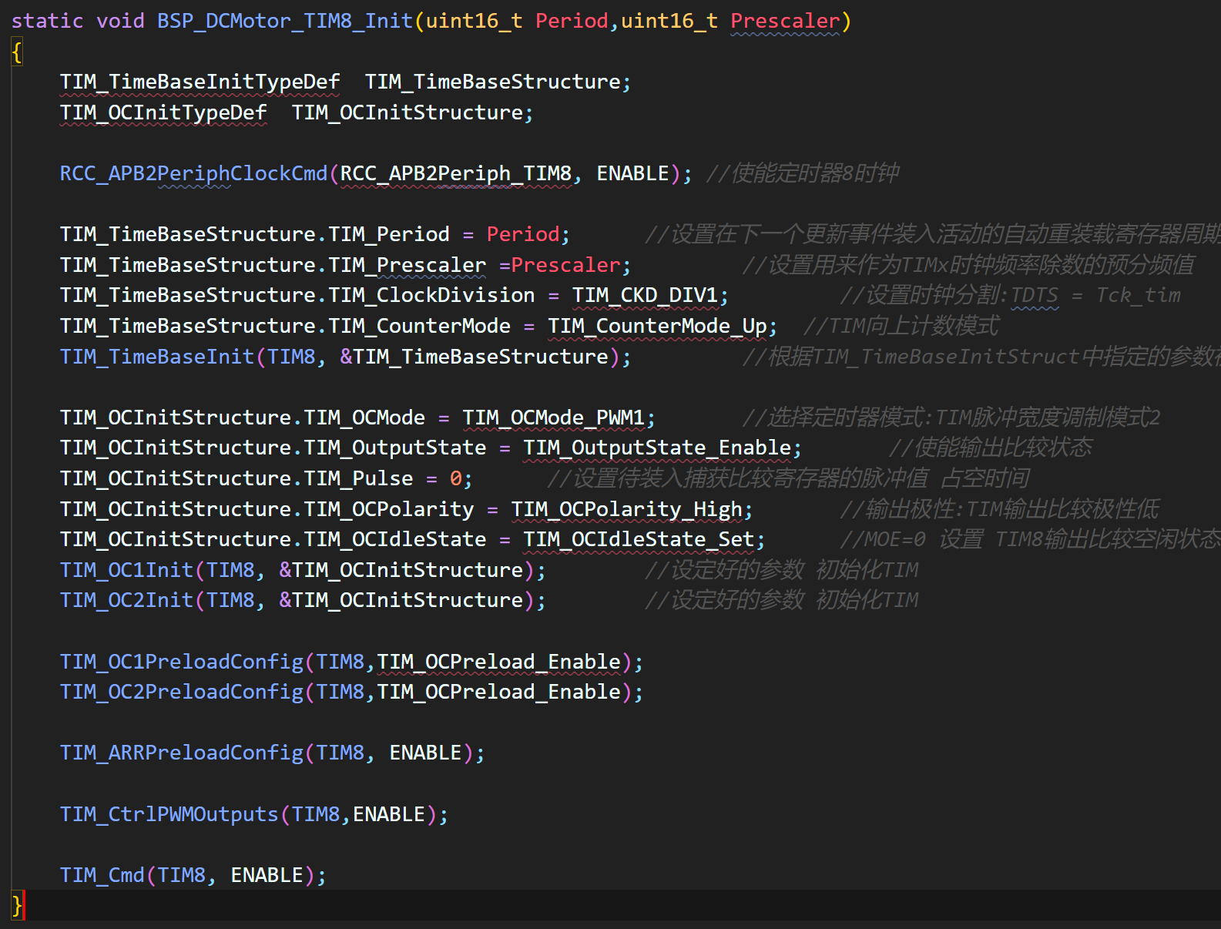
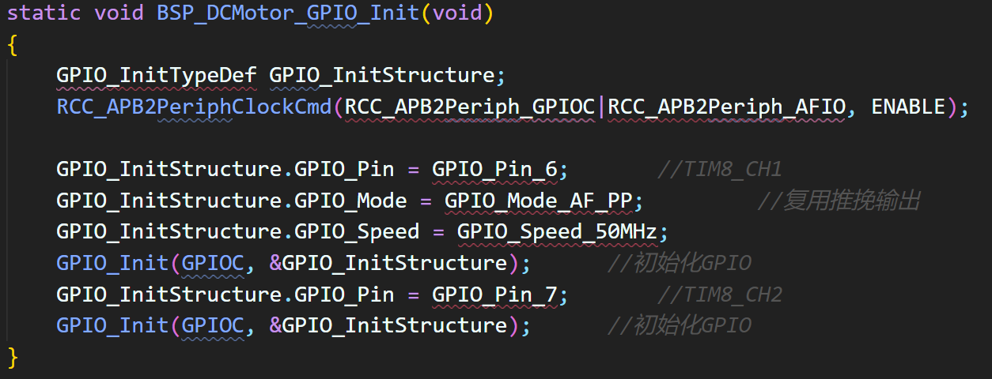
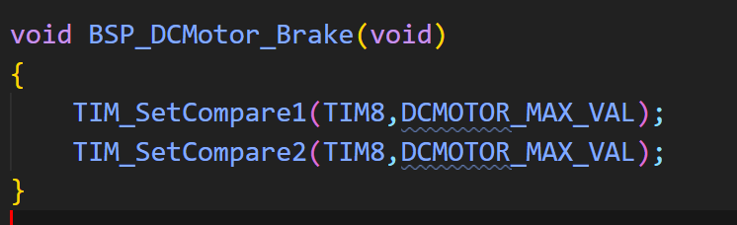
DCMotor
电机初始化函数通过设置定时器的初始状态来改变电机的初始状态

Slide 13
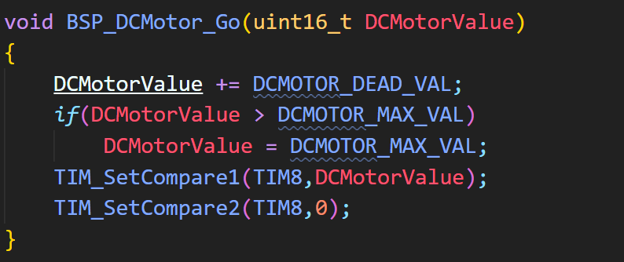
DCMotor
Go函数
首先将传入的直流电机占空比DCMotorValue增加一个死区常数DCMOTOR_DEAD_VAL，避免电机在低速时出现不稳定的情况。
然后对增加死区常数后的占空比进行检查，如果超过了最大占空比DCMOTOR_MAX_VAL，则将其限制为最大占空比，以确保电机工作在安全范围内。
最后使用TIM_SetCompare1函数将经过处理的占空比DCMotorValue应用到TIM8定时器的比较寄存器1，用来控制直流电机的转速；同时使用TIM_SetCompare2将比较寄存器2的值设为0，可能是为了确保电机的另一侧停止转动

Slide 14
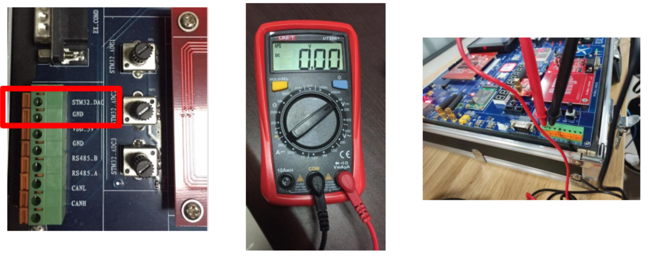
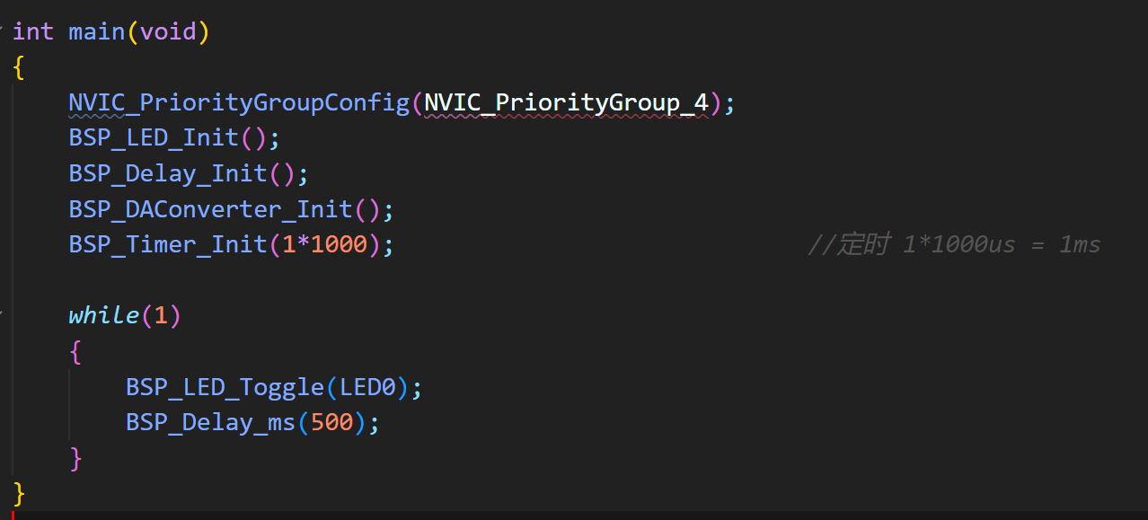
DAConverter
运行效果：用万用表测量STM32_DAC点的电压，观测到是3.3V
Main函数中先进行了中断优先级分组配置，之后初始化了Led、延时和数模转换模块
该实验需要用到定时中断，在定时中断到达的时候进行修改数模转换，因此需要初始化对应的定时器和进行中断初始化

Slide 15
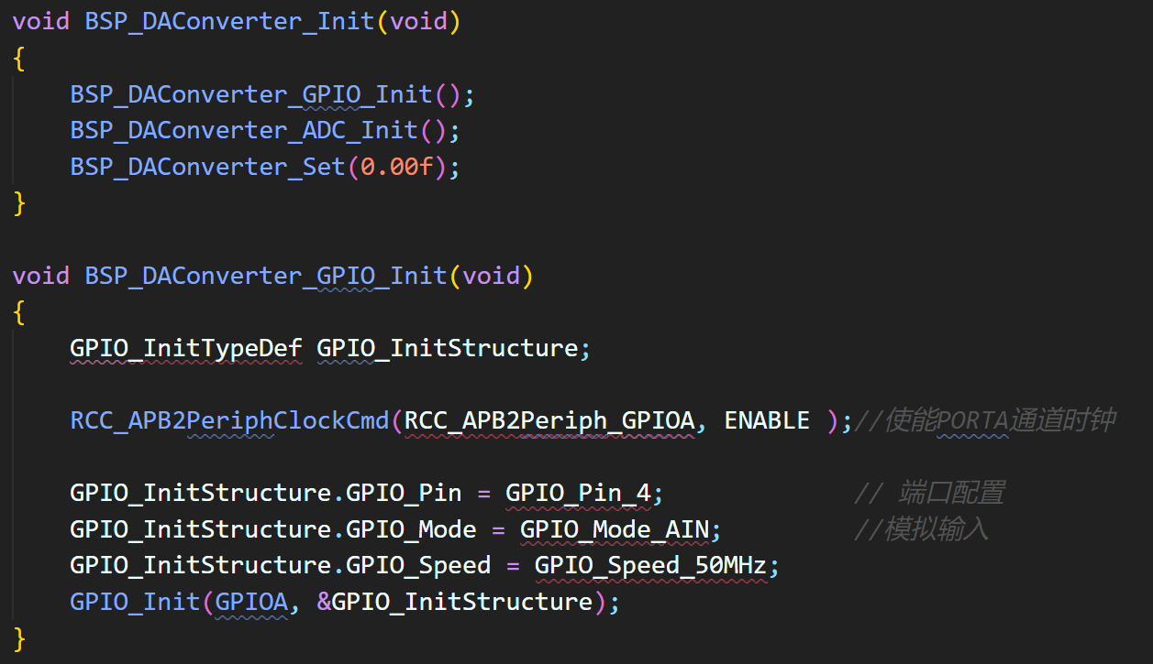
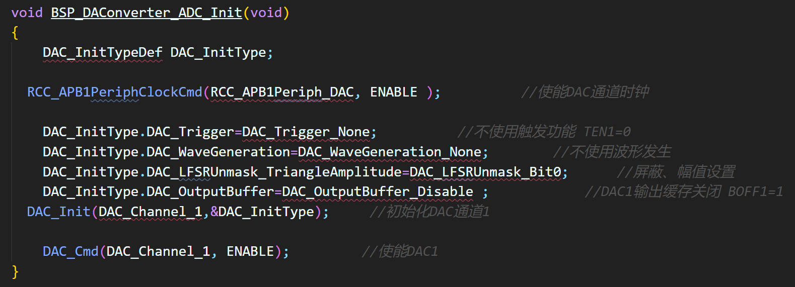
DAConverter
数模模块初始化
在初始化函数中
BSP_DAConverter_GPIO_Init函数用于初始化与DAC相关的GPIO端口，将相应的引脚配置为模拟输入模式（GPIO_Mode_AIN），并设置为50MHz的速度。
BSP_DAConverter_ADC_Init函数用于初始化DAC，包括使能DAC通道时钟、配置DAC触发模式、波形发生设置、幅值设置以及输出缓存的关闭等

Slide 16
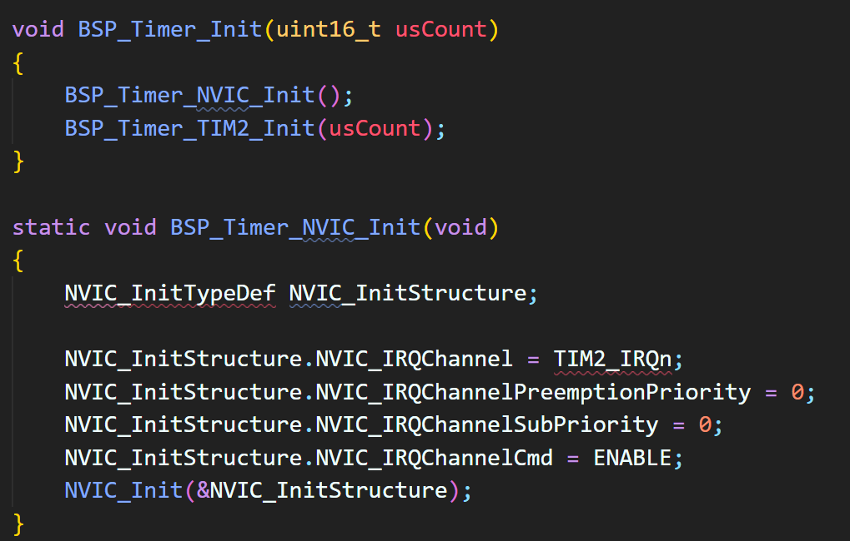
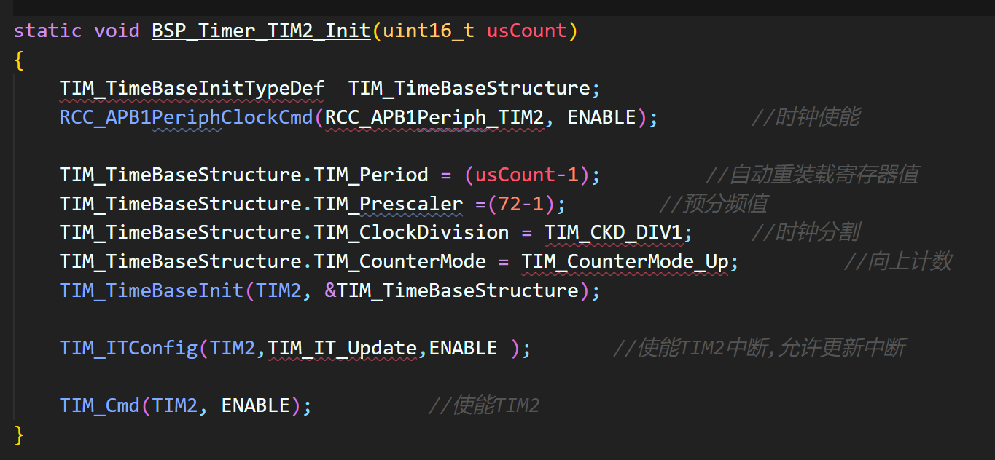
DAConverter
定时器初始化
BSP_Timer_NVIC_Init(void): 这个函数用于初始化定时器中断的优先级和使能中断。使用了NVIC_InitTypeDef结构体进行配置，其中TIM2_IRQn是TIM2的中断通道。
BSP_Timer_TIM2_Init(uint16_t usCount): 这个函数用于初始化TIM2定时器的各种参数。主要包括设置预分频值、自动重装载寄存器值、时钟分割和计数模式等。具体配置通过TIM_TimeBaseInitTypeDef结构体进行完成。
RCC_APB1PeriphClockCmd(RCC_APB1Periph_TIM2, ENABLE): 用于使能TIM2的时钟
TIM_ITConfig(TIM2,TIM_IT_Update,ENABLE):使能TIM2中断，从而允许更新中断
TIM_Cmd(TIM2, ENABLE):使能TIM2

Slide 17
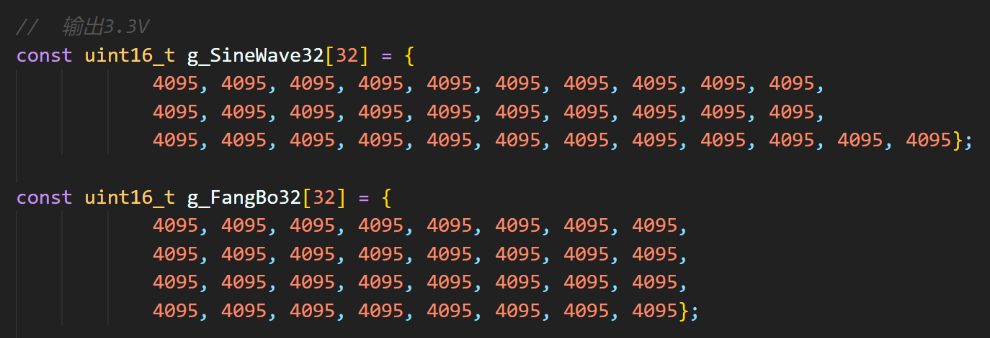
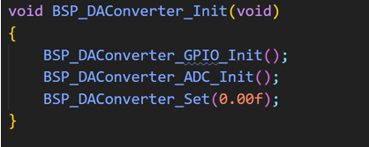
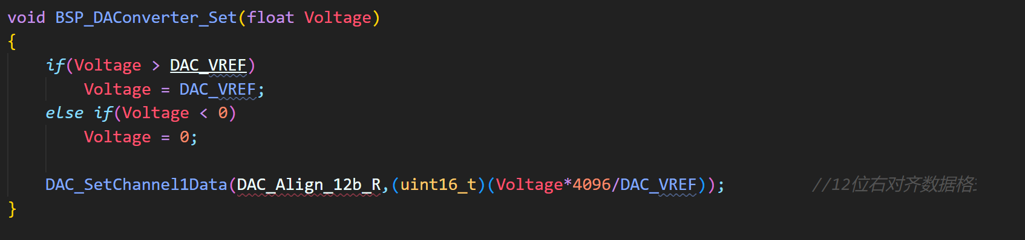
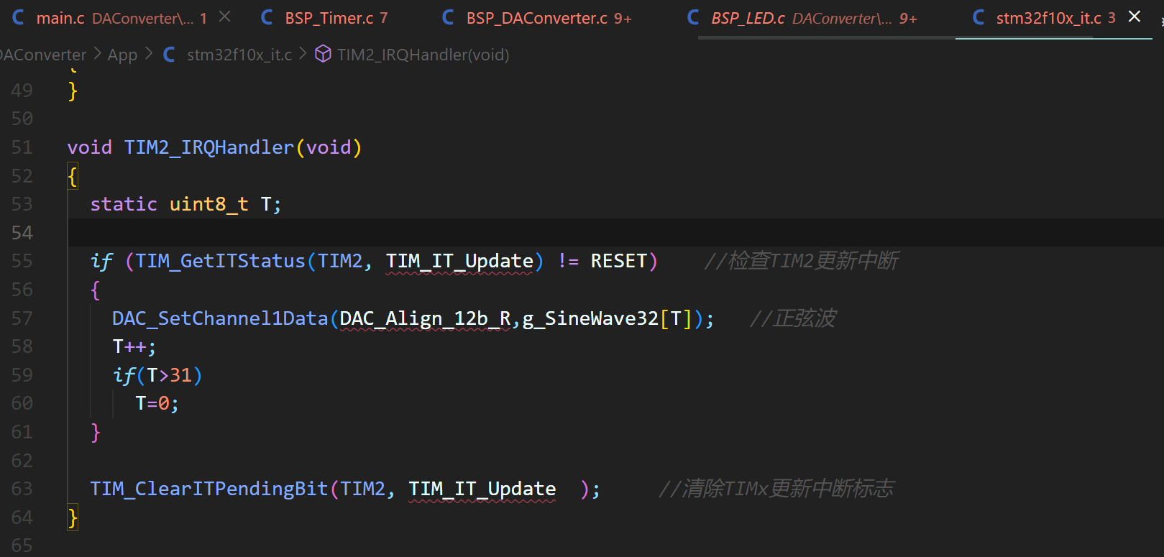
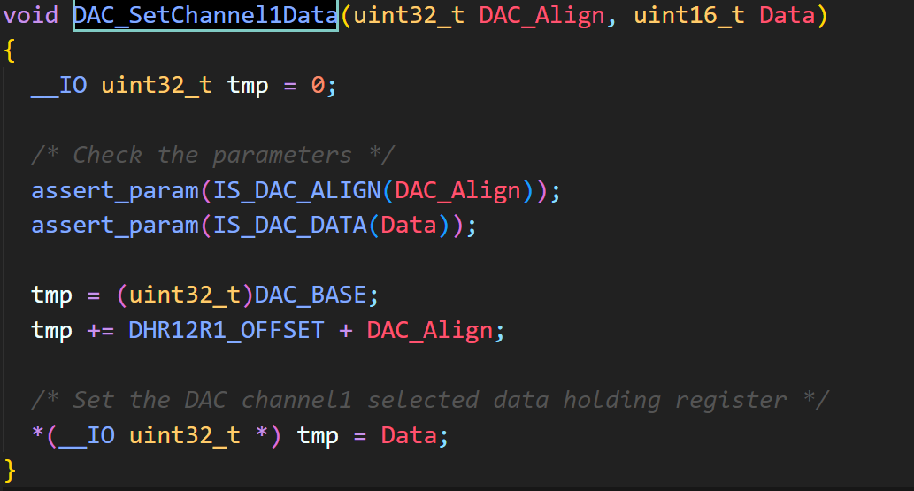
DAConverter
在初始化函数中将电压设置成了0，该函数主要通过stm32核心提供的DAC_SetChannel1Data来实现修改
之后每次时钟中断到来时也会调用这个函数设置电压，根据正弦波的电压分布来修改电压实现模拟正弦波（方波数组好像没有在代码中被用到）

